Slide 1

第八单元 第二节
课题2 金属的化学性质
2020.12.3

Slide 2
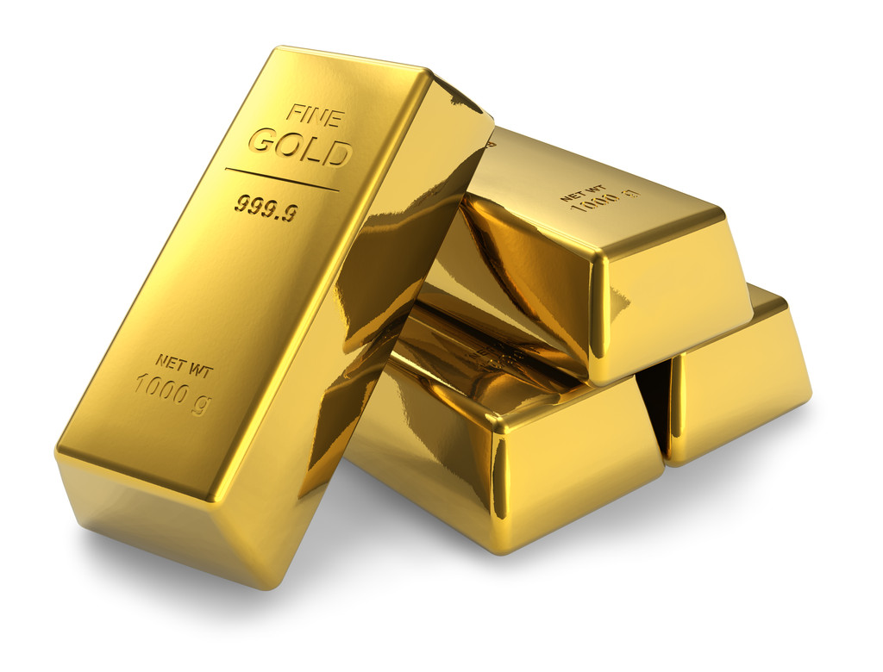
课堂导入
怎样鉴别真假黄金？
不法分子常以黄铜冒充黄金进行诈骗活动.因为黄铜（铜、锌合金）单纯从颜色、外形上看，与黄金极为相似，所以很难区分。

Slide 3
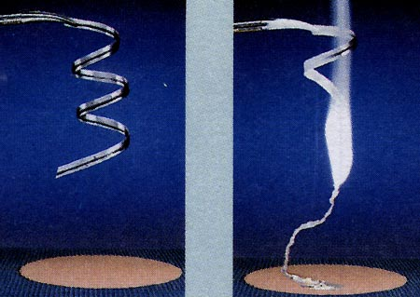
一、金属与氧气的反应
1.镁：常温下，可与O₂反应：
2Mg＋O₂==2MgO
点燃：剧烈燃烧，放出大量热，发出耀眼白光，生成白色固体。
2.铝：常温下，可与O₂反应；在空气中也能燃烧。
4Al＋3O₂ ==2Al₂O₃

Slide 4
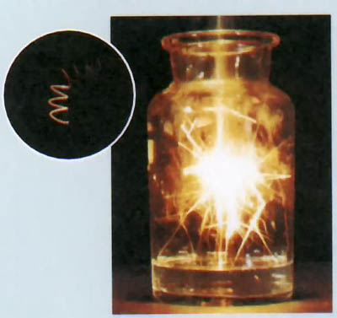
3.铁：点燃时才与氧气反应
在氧气中，剧烈燃烧，火星四射，放热生成 黑色的固体
4.铜：加热时才与氧气反应
△
2Cu＋ O₂ 2CuO
红色固体变黑
5.金、银高温下也不与氧气反应

Slide 5
总结：
根据金属与氧气反应的条件和反应的剧烈程度可判断金属的活泼性强弱。
镁、铝较活泼、铁、铜次之，金银最不活泼
注意：
①铝有很好的抗腐蚀性能：铝会与空气中氧气反应，生成一
层致密的氧化铝薄膜。
②“真金不怕火炼”：金的化学性质稳定。

Slide 6
二、金属与盐酸、硫酸的反应
取形状大小相同且打磨好的四种金属于试管中，分别加入等量同浓度的盐酸或硫酸，比较现象。
金属 | 现象
镁
锌
铁
铜
剧烈反应，产生大量气泡
反应较剧烈，产生大量气泡
反应平缓，产生少量气泡，溶液变为浅绿色
无现象

Slide 7
金属 | 反应方程式
镁
锌
铁
Mg＋2HCl＝MgCl₂＋H₂↑
Mg＋H₂SO₄＝MgSO₄＋H₂↑
Zn＋2HCl＝ZnCl₂＋H₂↑
Zn＋H₂SO₄＝ZnSO₄＋H₂↑
Fe＋2HCl＝FeCl₂＋H₂↑
Fe＋H₂SO₄＝FeSO₄＋H₂↑

Slide 8
注意：
①铁与稀酸反应生成Fe²⁺,溶液为浅绿色；
Cu²⁺为蓝色溶液 Fe³⁺为黄色溶液。
②利用金属与酸反应的剧烈程度判断活泼性，需要严
格控制变量。
如：金属的质量、大小、形状，酸溶液的体积、浓度等

Slide 9
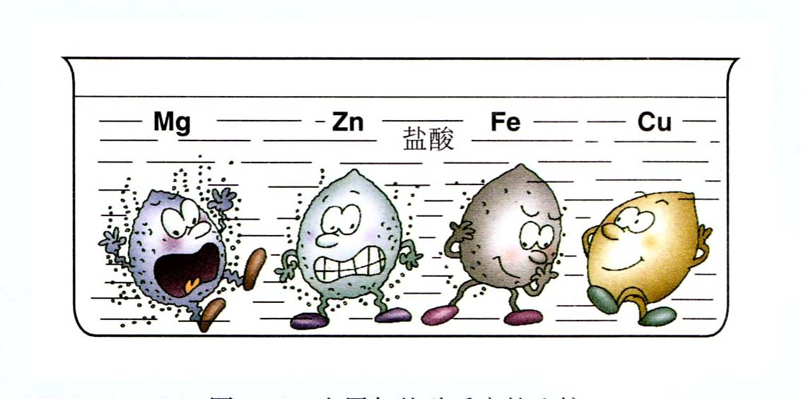
总结：
为什么受伤总的是我！
无所谓，我无所谓
我得意的笑又得意的笑
God Save Me！
判断金属活动性的方法：
金属是否与酸反应及反应的剧烈程度判断金属的活动性强弱
金属活动性顺序Mg﹥Zn ﹥Fe ﹥Cu

Slide 10
分析：
Mg + 2HCl = MgCl₂ + H₂
Zn + 2HCl = ZnCl₂ + H₂
Fe + 2HCl = FeCl₂ + H₂
置换反应
Mg + H₂SO₄ = MgSO₄+ H₂
Zn + H₂SO₄ = ZnSO₄ + H₂
单质
化合物
化合物
单质

Slide 11

三、置换反应
1.概念：一种单质跟一种化合物反应生成另一种单质和另一
种化合物的反应。
简记为“一换一”
点燃
2 .注意：
CH₄+2O ₂ CO₂+2H₂O
①有单质、化合物参加的反应不一定是置换;
△
CO＋CuO Cu＋CO₂

Slide 12
②有单质、化合物生成的反应不一定是置换;
③置换反应中一定有元素化合价改变。
练习：等质量的金属Mg、Al、Zn、Fe与足量且浓度相同的稀
硫酸反应，生成的H₂质量哪个最大？
补充：等质量金属与足量酸反应，生成H2质量与金属
化合价成正比，相对原子质量成反比。
Al>Mg>Fe>Zn

Slide 13
四、金属与金属化合物溶液反应
实验操作 | 现象 | 化学方程式
铝丝浸入硫酸铜溶液
铜丝浸入硝酸银溶液
铜丝浸入硫酸铝溶液
铝丝表面覆盖一层红色的固体，溶液由蓝色变为无色
2Al＋3CuSO₄＝
Al₂(SO₄)₃＋3Cu
铜丝表面覆盖一层银白色的固体，溶液由无色变为蓝色
Cu＋2AgNO₃＝
Cu(NO₃)₂＋2Ag
不反应

Slide 14
总结：活动性强的金属能把活动性弱的金属从其化合
物的溶液中置换出来（强置弱）
活动性顺序： Al>Cu>Ag

Slide 15
五、金属活动性顺序
1.顺序：
K Ca Na Mg Al Zn Fe Sn Pb (H) Cu Hg Ag Pt Au
金属活动性逐渐减弱
嫁给那美女 心铁惜钱轻 统共一百金

Slide 16
2.应用依据：
①金属位置越靠前，活动性越强；从左往右逐渐减弱
②位于氢前面的金属能与酸反应
③位于前面的金属能把位于后面的金属从其盐溶液里置换出来.
注：①钾钙钠除外:太活泼,会与水反应。

Slide 17
应用：
1.判断反应是否发生：
①Fe、Hg与稀硫酸
✔
❌
②Fe＋CuSO₄溶液
✔
Fe＋ZnSO₄溶液
❌
2.判断反应的先后顺序：
①Mg、Fe中加稀盐酸
②FeSO₄、CuSO₄溶液中加Mg
✔
✔
③Mg、Fe中加CuSO₄溶液
✔

Slide 18
总结：
在金属活动性顺序中，距离越远的金属越优先发生置换反应。
“先远后近”
例：AgNO₃、Cu(NO₃)₂溶液中加入一定量铁粉
✔
3.分析反应前后质量变化：
Fe＋H₂SO₄＝FeSO₄＋H₂
溶液质量增加
↑
56
2
54

Slide 19
Fe＋CuSO₄＝FeSO₄＋Cu
固体质量增加
溶液质量减少
56
64
8
8
4.分析反应后物质成分：
例：FeSO₄、CuSO₄溶液中加Mg
①Mg少量，CuSO₄溶液未反应完；溶液中：
FeSO₄ 、CuSO₄、MgSO₄
固体：
Cu
②Mg少量，CuSO₄恰好溶液反应完；溶液中：
FeSO₄ 、MgSO₄

Slide 20
课堂小结
１.金属的化学性质；
（1）大多数金属能与O₂反应；
（2）大多数金属能与稀HCl或稀H₂SO₄反应；
（3）部分金属能与金属化合物的溶液反应。
２、置换反应
特点： 单质＋化合物 → 新单质＋新化合物
３、常见金属的活动性顺序
K Ca Na Mg Al, Zn Fe Sn Pb (H) , Cu Hg Ag Pt Au

Slide 21
典型例题
1·下列金属中，金属活动性最弱的是（ ）
A.金 B．银
C．铜 D．铁
2·将一枚洁净的铁钉浸入稀硫酸中，下列叙述中正确的是（ ）
①铁钉表面产生气泡；②液体由无色逐渐变为浅绿色；
③铁钉的质量减轻；④液体的质量减轻
A.②③ B.①②④ C.①②③ D.①②③④
A
C

Slide 22
典型例题
3·为验证Zn、Cu、Ag三种金属的活动性顺序,可选用的试剂（ ）
A.CuSO₄溶液 B.稀盐酸
C.AgNO₃溶液 D.ZnSO₄溶液
4·下列金属中，不能从CuSO₄溶液中置换出Cu的是（ ）
A.Fe B.Zn
C.Mg D.Ag
A
D

Slide 23
典型例题
5·同学们到实验室去进行“探究金属的性质”实验。将锌粉和铁粉的混合物加入到盛有一定量硝酸银溶液的烧杯中，充分反应后过滤，得到滤渣和滤液。请你填空。
（1）若将所得滤渣放入稀盐酸中，有气泡产生，则
①滤液里一定含有 __ __ _（填写化学式，下同），可能含有_____ ；
②滤渣中一定含有__ ___ ，可能含有_____。
（2）若反应后所得滤液呈无色，则滤渣中一定含有_ _ _ _ _ （填写化学式）。
（3）反应后所得滤液的溶质质量分数_____（选填“大于”、“等于”或“小于”）原硝酸银溶液的溶质质量分数。
Zn(NO₃)₂
Fe(NO₃)₂
Ag、Fe
Zn
Ag、Fe、Zn
小于

